Slide 1
MS Semester I Persian Grammar and Rhhetoric Advance عنوان: کنایہ Instructor Dr.Anjum Tahira

Slide 2
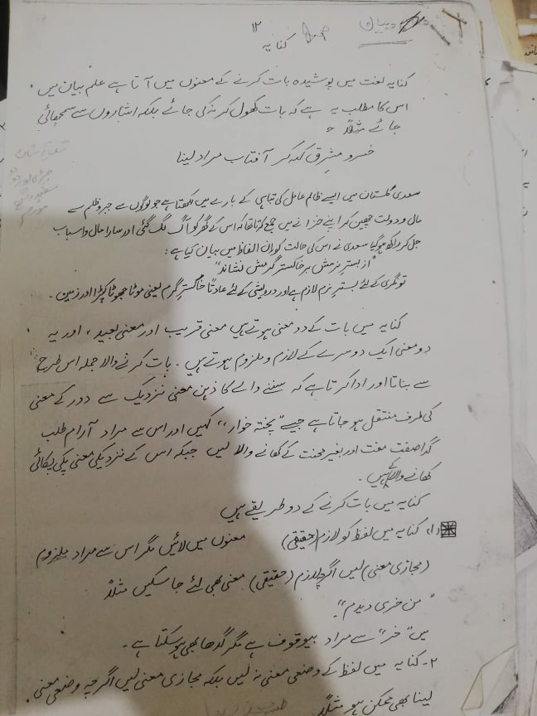
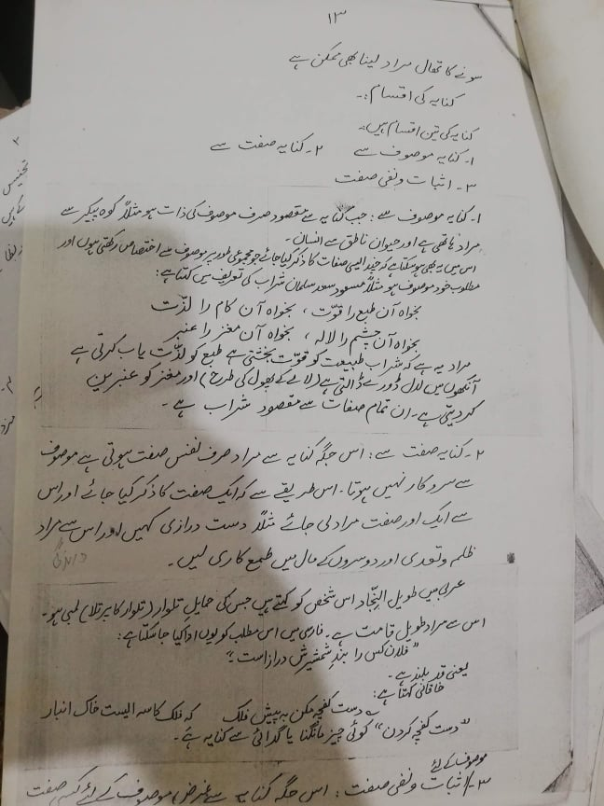
کنایہ و انواع

Slide 3
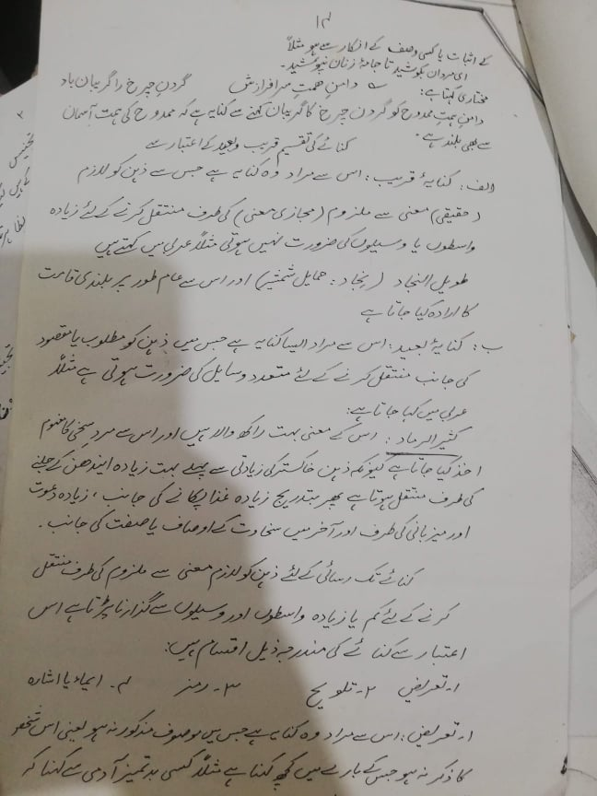
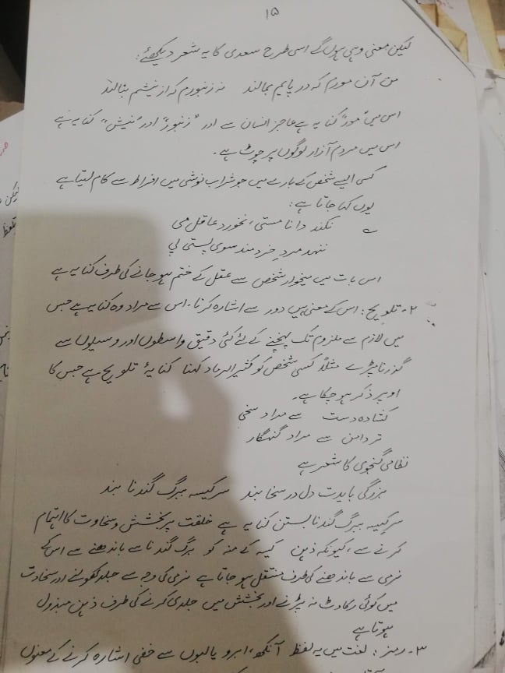
کنایہ و انواع

Slide 4
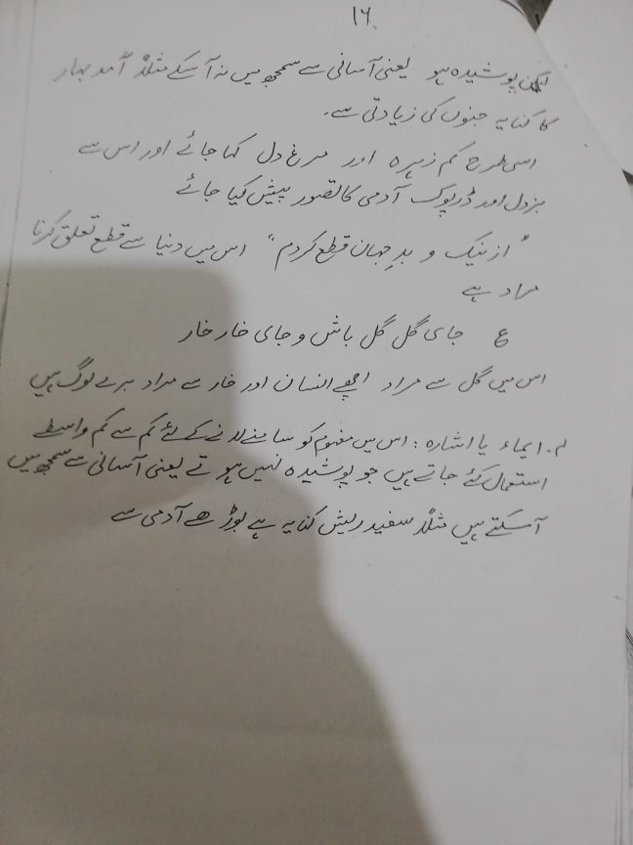
کنایہ

